Slide 1
Ежегодный областной конкурс «Лучший муниципальный служащий»
Номинация «История, правовое, организационное, кадровое и информационное обеспечение»
ВЗАИМОДЕЙСТВИЕ ОРГАНОВ МЕСТНОГО САМОУПРАВЛЕНИЯ С ВЕТЕРАНАМИ МУНИЦИПАЛЬНОЙ СЛУЖБЫ КАК СРЕДСТВО ФОРМИРОВАНИЯ КОРПОРАТИВНОЙ КУЛЬТУРЫ
Разработчик : РОДИНА ЛИДИЯ ВИТАЛЬЕВНА,
начальник отдела муниципальной службы
Администрации МО «Вяземский район Смоленской области
Муниципальное образование
«Вяземский район» Смоленской области
2019 год

Slide 2
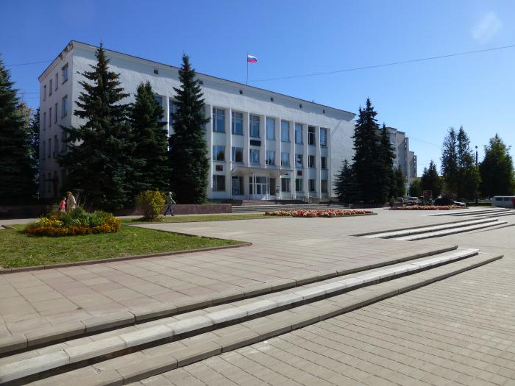
В Администрации создан отдел муниципальной службы, выполняющий функции единой кадровой службы
Создание единой кадровой службы позволило:
проводить единую кадровую политику и сформировать единый кадровый резерв Администрации и управленческих кадров муниципального образования
добиться единообразия в применении норм законодательства о муниципальной службе
организовать централизованную работу по противодействию коррупции, соблюдению муниципальными служащими; ограничений и запретов
формировать корпоративную культуру

Slide 3
Элементы корпоративной культуры
это объекты, действия или события, имеющие смысл для окружающих
Символы
это настоящие люди, которые считаются образцами поведения
Герои
это мероприятия с высокой степенью эмоциональной вовлеченности, демонстрирующие сотрудников, ценности Администрации (ПРАЗДНОВАНИЕ ДНЯ МЕСТНОГО САМОУПРАВЛЕНИЯ, определенных дат, знаменательных событий и т.п.)
Ритуалы
это то, что признается, к чему стремятся и относятся с уважением
Ценности
(ВЕТЕРАНЫ МУНИЦИПАЛЬНОЙ СЛУЖБЫ)

Slide 4
Управление корпоративной культурой
Отдел муниципальной службы участвует в процессе формирования корпоративной культуры, основной принцип которой – организация, в которой люди воспринимаются как главная ценность.
Формирование
Формирование ценностей
Установление норм поведения
Поддержание
Подбор новых сотрудников по определенным критериям
Социализация новых сотрудников
Изменение
Определение новых ориентиров и ценностей
Установление новых правил, норм поведения, системы взаимоотношений
Формирование традиций, ритуалов
Разработка системы мотивации
Разработка символики и т.п.
Разработка внутренних документов, закрепляющих ценности и нормы поведения
Мотивация сотрудников для закрепления корпоративных ценностей норм поведения
Укрепление традиций, создание истории организации, чествование ветеранов и т.п.
Обучение сотрудников
Изменение мотивации

Slide 5
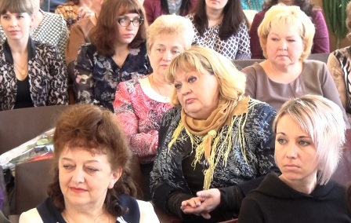
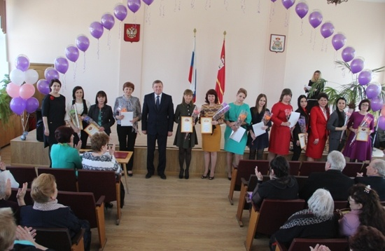
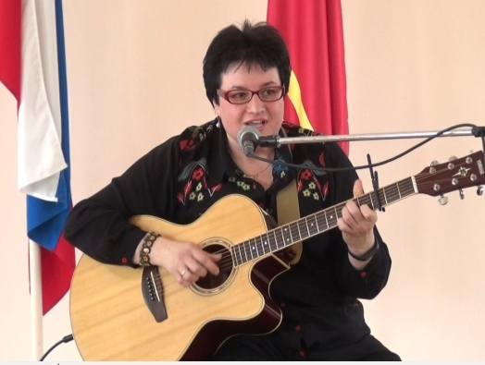
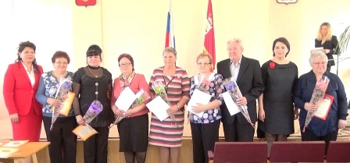
Традиционные праздники День местного самоуправления

Slide 6
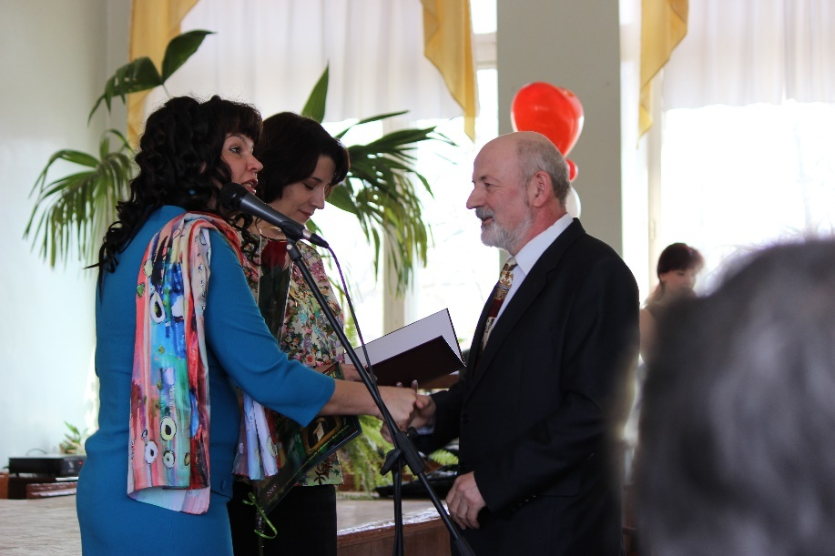
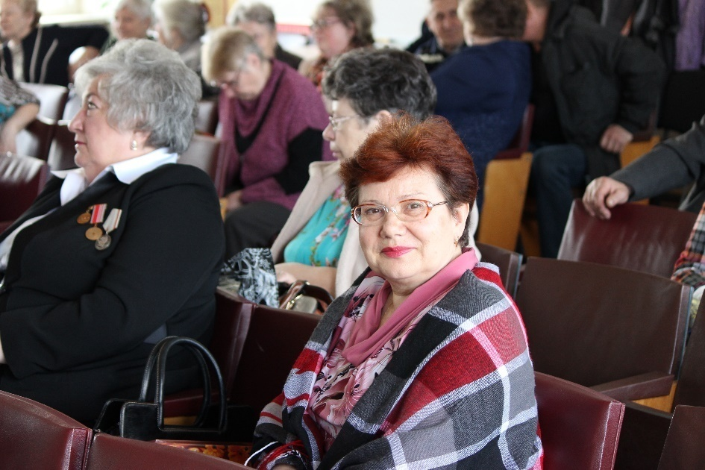
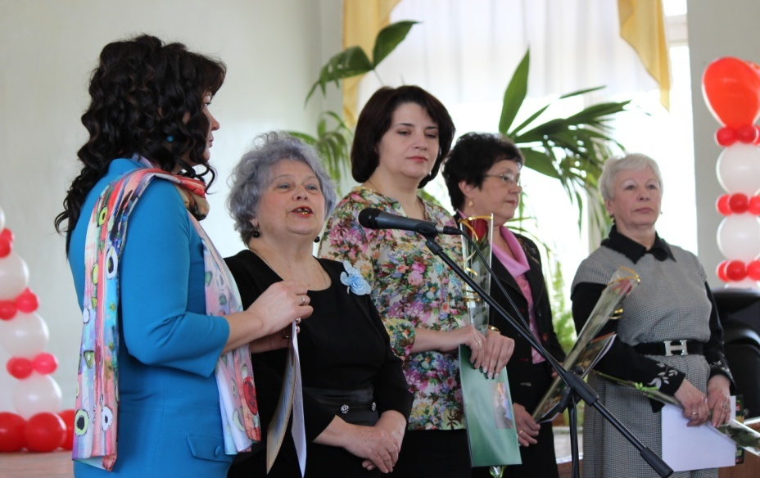
УЧАСТИЕ ВЕТЕРАНОВ МУНИЦИПАЛЬНОЙ СЛУЖБЫ В ПРАЗДНИКАХ, МЕРОПРИЯТИЯХ

Slide 7
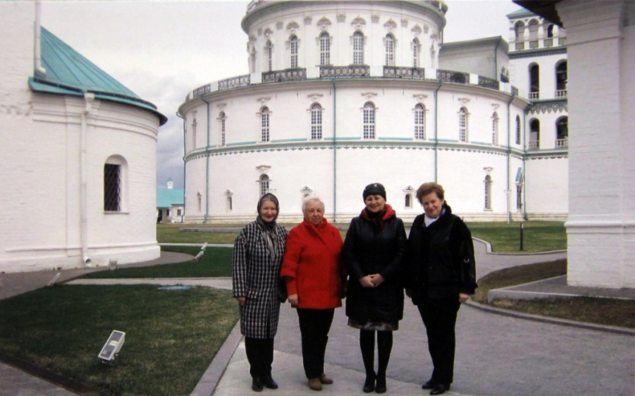
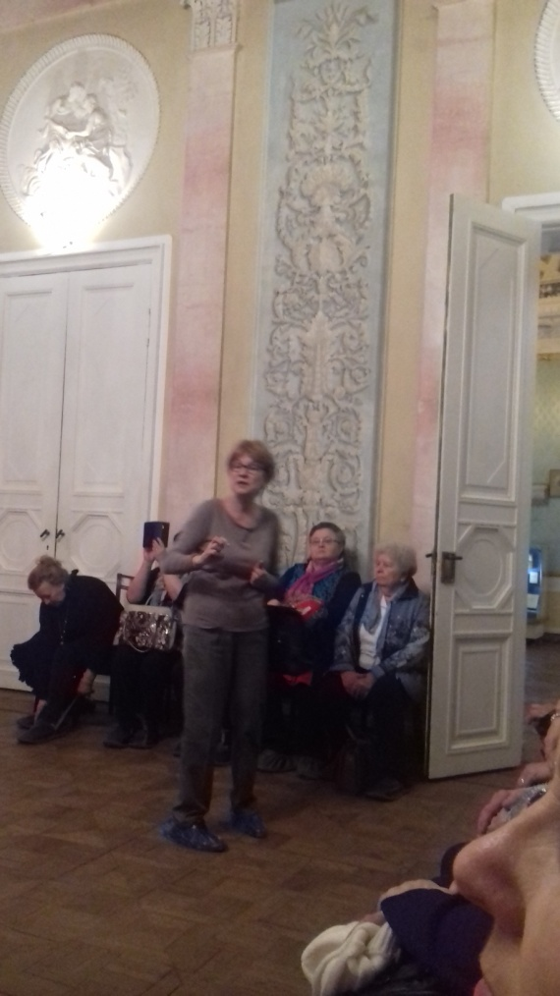
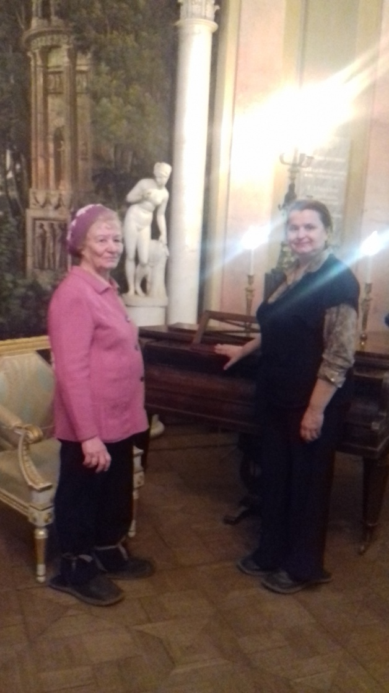
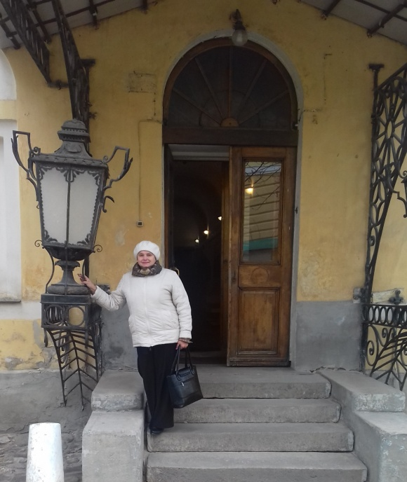
Совместные мероприятия с ветеранами муниципальной службы

Slide 8
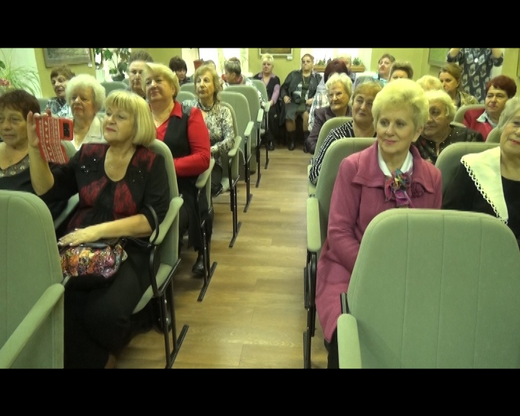
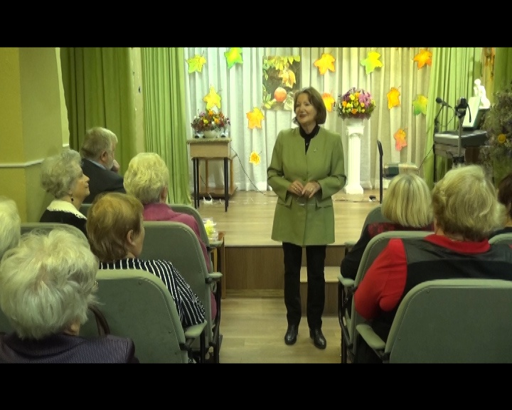
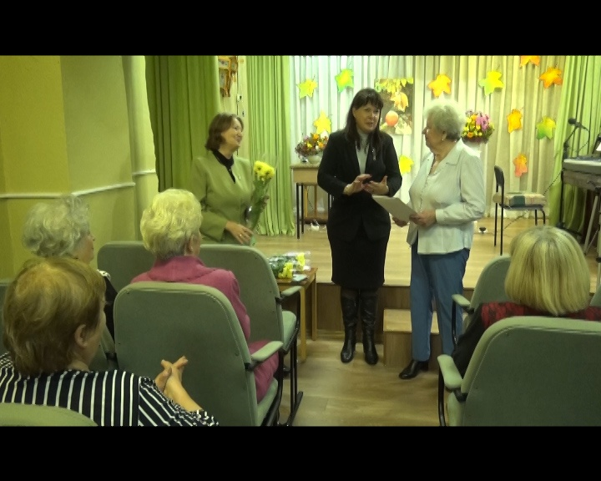
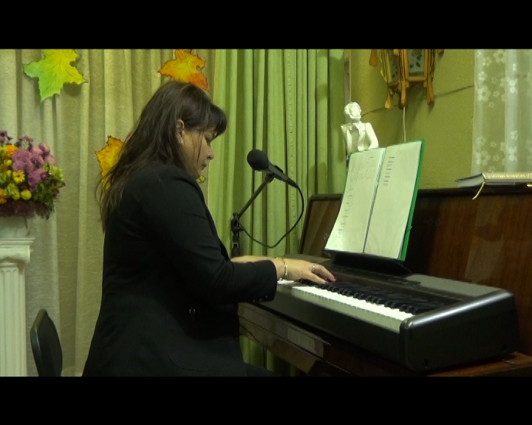
Взаимодействие с общественной организацией ветеранов муниципальной службы

